Slide 1
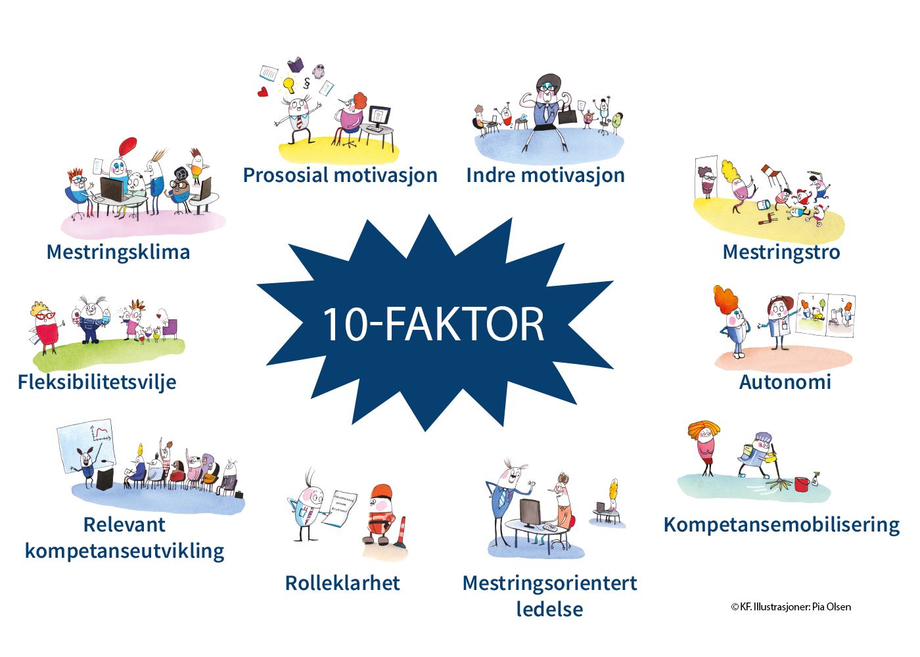

10-FAKTOR opplæringssamling
Den norske kirke, 18.september 2025
Ingelin.burkeland@ks.no , seniorrådgiver KS Konsulent AS og Ph.D-stipendiat Høgskulen på Vestlandet

Slide 2


Kompetente kommuner - lokale løsninger
-Utfordrende og dedikert-
Jobberfaring:
20 års erfaring fra kommunal sektor (assistent, lærer, avdelingsleder og rektor). Drevet enkeltmannsforetak (jobb- og læringsmotivasjon).
Hovedforfatter av den nye håndboken om 10-FAKTOR.
I KS Konsulent: Organisasjonsutvikling, lederutvikling, teamutvikling, coaching, endringsledelse, nærværsarbeid, arbeidsmiljø og 10-FAKTOR.
Ingelin er fagansvarlig for 10-FAKTOR i KS-Konsulent.
Utdannelse:
PhD - stipendiat (næringslivs-Ph.D). Lektor med master i utdanningsledelse (De motiverte mellomlederne). Tilleggsutdanning i ledelsespsykologi. Sertifisert i: SPGR, Learning Walks, Samspillsmetoden Dialog, Visible Learning Plus, Kjernekvadranten og NEO-PI-3.
INGELIN BURKELAND
ingelin.burkeland@ks.no
0047 92 65 98 96

Slide 3

Kurset blir tatt opp!
Opptaket blir gjort tilgjengelig i etterkant.
All deling digitalt via mentimeter er anonym.
Vi deler inn i digitale grupperom underveis – det blir bare opptak fra fellesrommet.
Dere kan stille spørsmål underveis i chat, som bli besvart i pauser eller i etterkant.

Slide 4

10-FAKTOR i praksis

Slide 5

Læringsutbytte?

Slide 6


  Dette kurset blir bra hvis…?
Gjensidige avklarte forventninger fremmer mulighet for mestring og forebygger energilekkasje
  Arbeid med 10-FAKTOR blir bra hvis…?
Hvilken faktor i 10-FAKTOR er dette?
Gjør du dette med dine ansatte/kolleger?
- Mentimeter

Slide 7

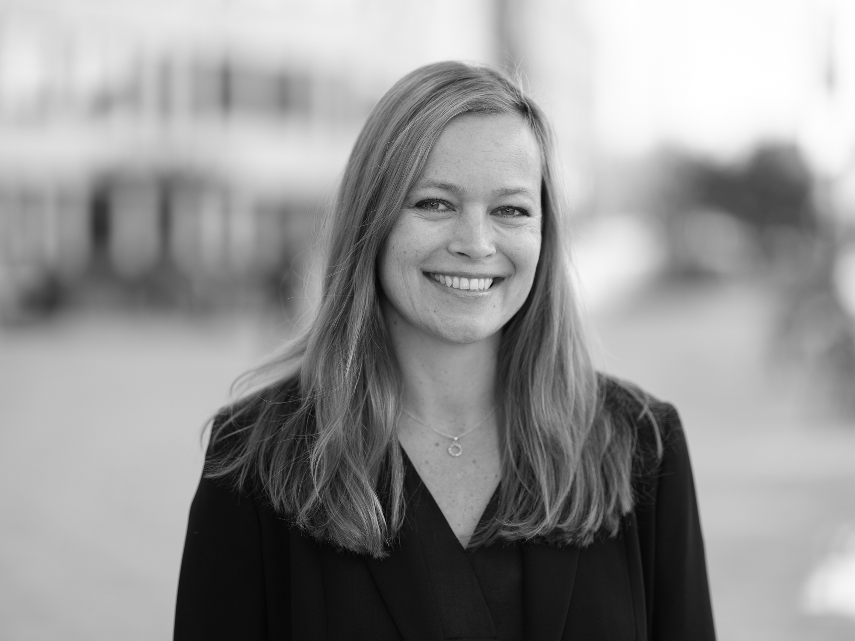

Jakt på sammenhenger
og plasser i verktøykassen
Mine forventninger

Slide 8
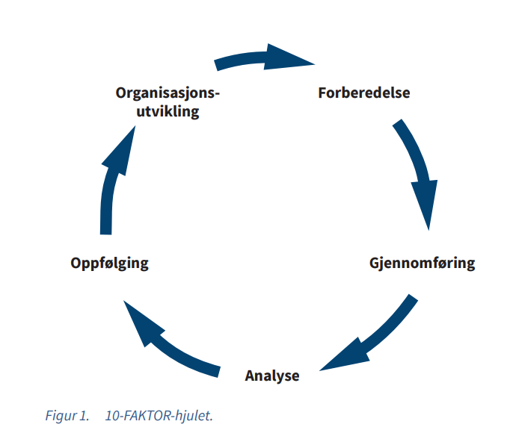
Informasjon, intensjon og involvering
-nyttige stikkord gjennom hele implementeringsprosessen
Informasjon: FORKLAR
Hva er 10-FAKTOR?
Intensjon: GI MENING
Hvorfor skal vi jobbe med 10-FAKTOR?
Involvering: INVOLVER
Hvordan skal vi jobbe med 10-FAKTOR?

Slide 9

Hva er 10-FAKTOR?
-forklar

Slide 10
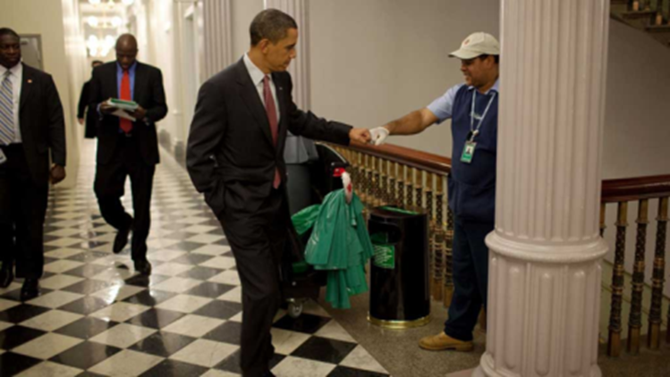
«Det er mye god helse i å hilse» Sigrid Hviding
Sier dere hei til hverandre på jobb?
Det relasjonelle klima på arbeidsplassen er summen av alle møtepunktene mellom enkeltmenneskene

Slide 11
FORKLAR

Slide 12
Sammenhenger mellom 10-FAKTOR og læring, utvikling og endring?
Jeg vet at jeg gjør en jobb som har betydning for flere enn meg selv.
Dette gir meg energi i jobben.
Jeg tør å stille spørsmål, jeg tør å be om hjelp, ta i mot hjelp, lære av feil og hjelpe andre.
Jeg tar andre på fersken i å gjøre en god jobb – og sier det til personen.
Dette kan jeg påvirke i min jobbhverdag.
Jeg våger å gjøre ting jeg ikke har gjort før, og gjøre ting på en annen måte enn jeg har gjort før.
Dette kan jeg ta i bruk i min jobb/dette kan jeg bli utfordret på å utvikle meg innenfor.
Jeg får lært meg det jeg trenger for å kunne levere godt på jobb nå og fremover..
Jeg vet hva som er forventet av meg i min jobb og hva jeg kan bestemme/beslutte.
Jeg viser retning, gir mening og ser den enkelte.

Slide 13
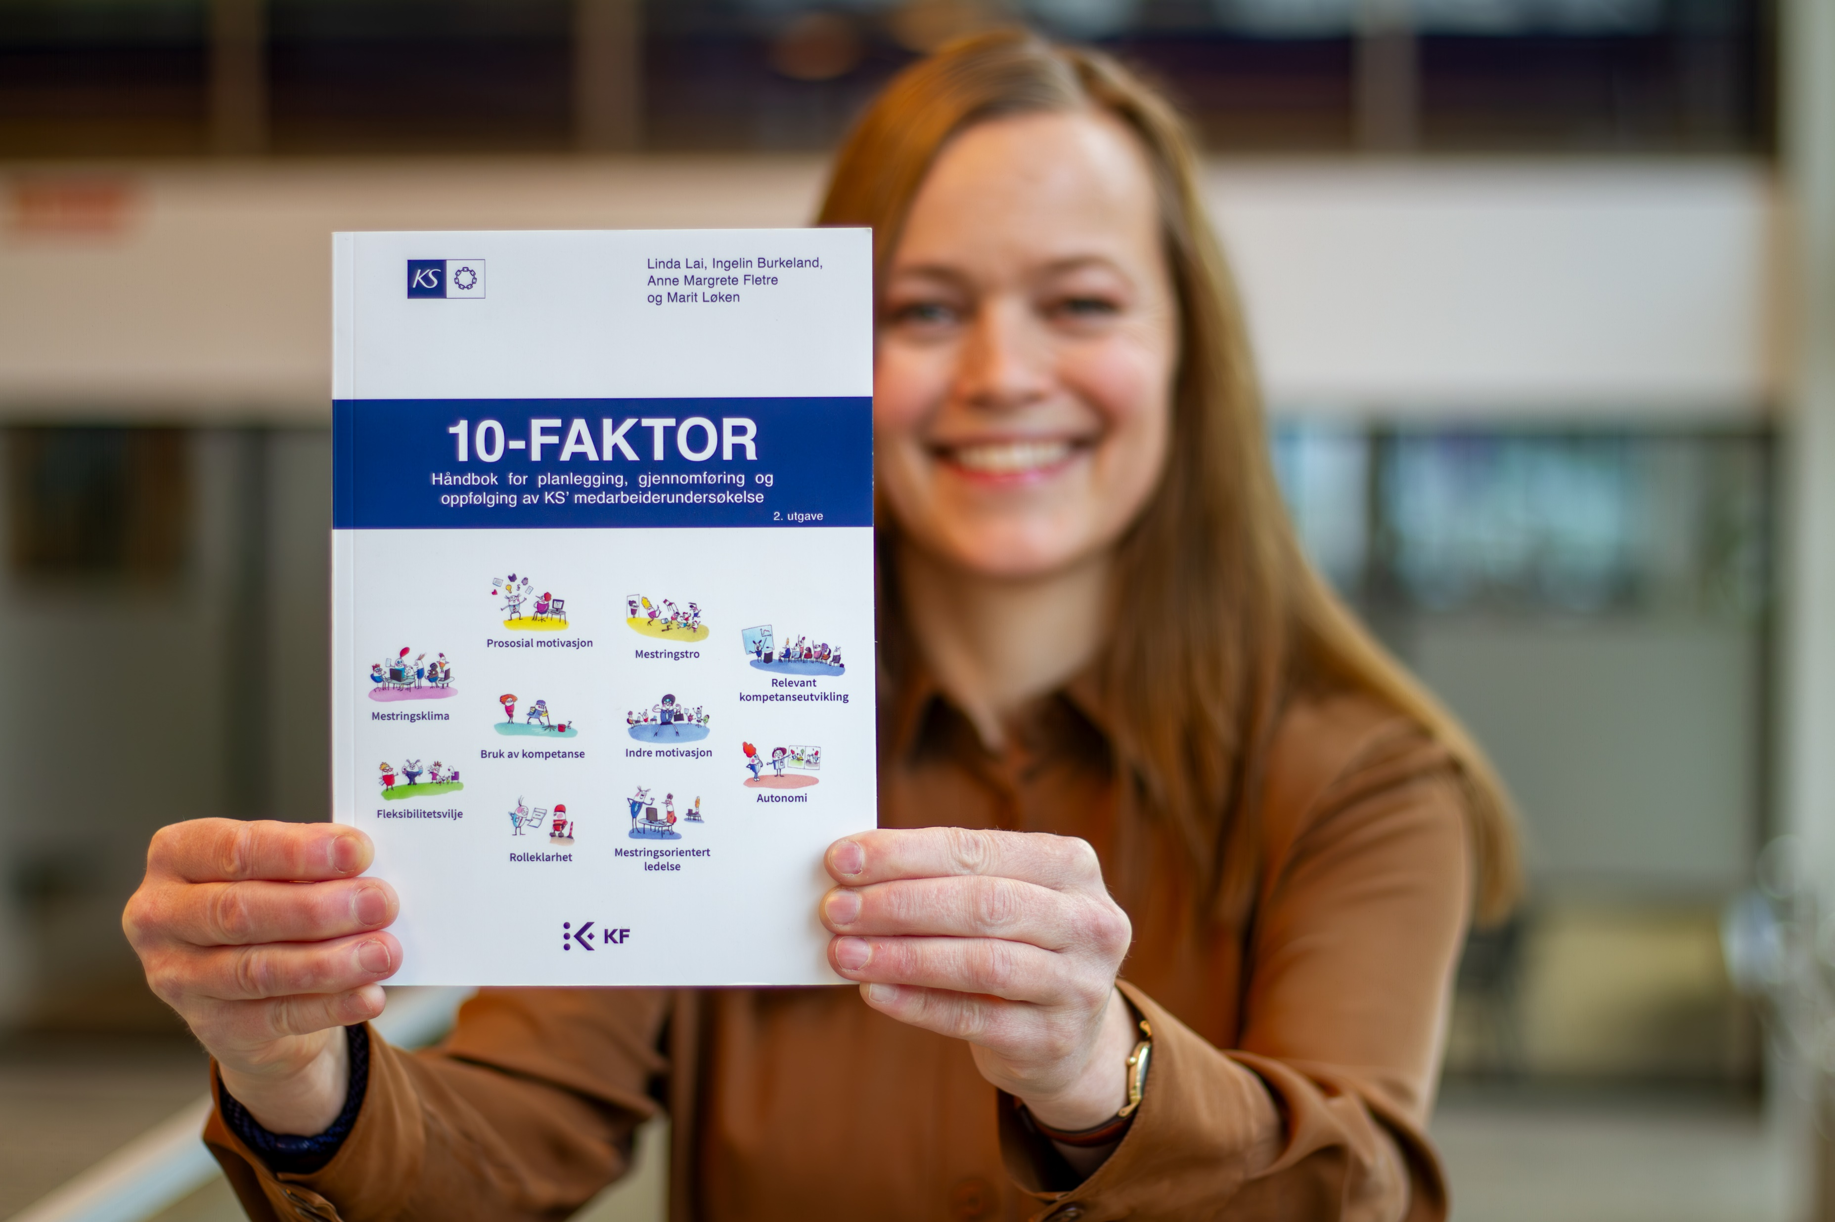
https://vimeo.com/881413799?share=copy

Slide 14
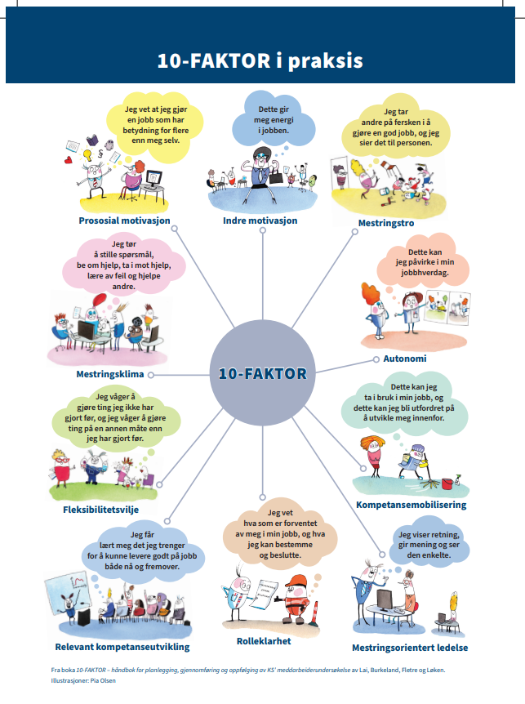
De 10 faktorene:
Indre motivasjon
Mestringstro
Autonomi
Kompetansemobilisering
Mestringsorientert ledelse
Rolleklarhet
Relevant kompetanseutvikling
Fleksibilitetsvilje
Mestringsklima
Prososial motivasjon
Bilder og plakater | 10FAKTOR

Slide 15
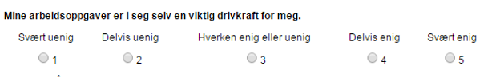

Hva slags undersøkelse er dette?
#forklar
Forskningsbasert:
10 faktorer, som er dokumentert viktige for jobbmotivasjon, jobbprestasjon og resultat.
Ikke en arbeidsmiljøundersøkelse, i lovens forstand. Egen HMS-undersøkelse på www.10faktor.no som dekker dette.
Basert på nasjonal og internasjonal forskning.
Fagansvarlig er professor Linda Lai.
Fokusert og avgrenset:
10 faktorer, som måles av til sammen 36 påstander.
Ca. 10 minutter å svare.
Medarbeiderskaps- , ledelses- og organisasjonsorientert
Interaksjonen er avgjørende. Både medarbeidere og ledere kan påvirke faktorene.
Utviklingsorientert
10-FAKTOR danner grunnlag for medarbeider-, organisasjons- og lederutvikling.
10-FAKTOR måler holdninger og oppfatninger som påvirker ytelse og resultat, og som kan utvikles.
Et organisasjonsutviklingsverktøy og et lederverktøy som legger vekt på faktorer som kan ha positiv innvirkning på arbeidsmiljøet. Men det er ikke det siste vi måler.
Kilde: Linda Lai, fagansvarlig for 10-FAKTOR, illustrasjon Pia Olsen

Slide 16

Hestehagen barnehage
10-FAKTOR: KS’ medarbeiderundersøkelse
2024
Landssnitt for tjenestetype, eks. kirke
Valgt enhet/ gruppe, eks. proster
Organisasjon, eks. Bjørgvin bispedøme.
Eksempel enhetsnivå
Lands-snitt
04
Oversikt og sammenligning av alle faktorer.
Tabellen viser resultater for valgt enhet, organisasjonen, landssnittet for tjenestetype og landssnitt generelt.
Faktor | Hestehagen barnehage | Lillevik | Barnehage | Norge
1. Indre motivasjon | 3.9 | 4.1 | 4.2 | 4.1
2. Mestringstro | 4.1 | 4.2 | 4.1 | 4.1
3. Autonomi | 4.3 | 4.2 | 4.1 | 4.1
4. Bruk av kompetanse | 4.2 | 4.1 | 4.1 | 4.0
5. Mestringsorientert ledelse | 4.5 | 4.1 | 4.0 | 3.8
6. Rolleklarhet | 4.3 | 4.2 | 4.1 | 4.0
7. Relevant kompetanseutvikling | 4.3 | 3.9 | 3.7 | 3.6
8. Fleksibilitetsvilje | 4.5 | 4.2 | 4.2 | 4.2
9. Mestringsklima | 4.1 | 4.1 | 4.1 | 4.0
10. Prososial motivasjon | 4.2 | 4.5 | 4.4 | 4.4

Slide 17
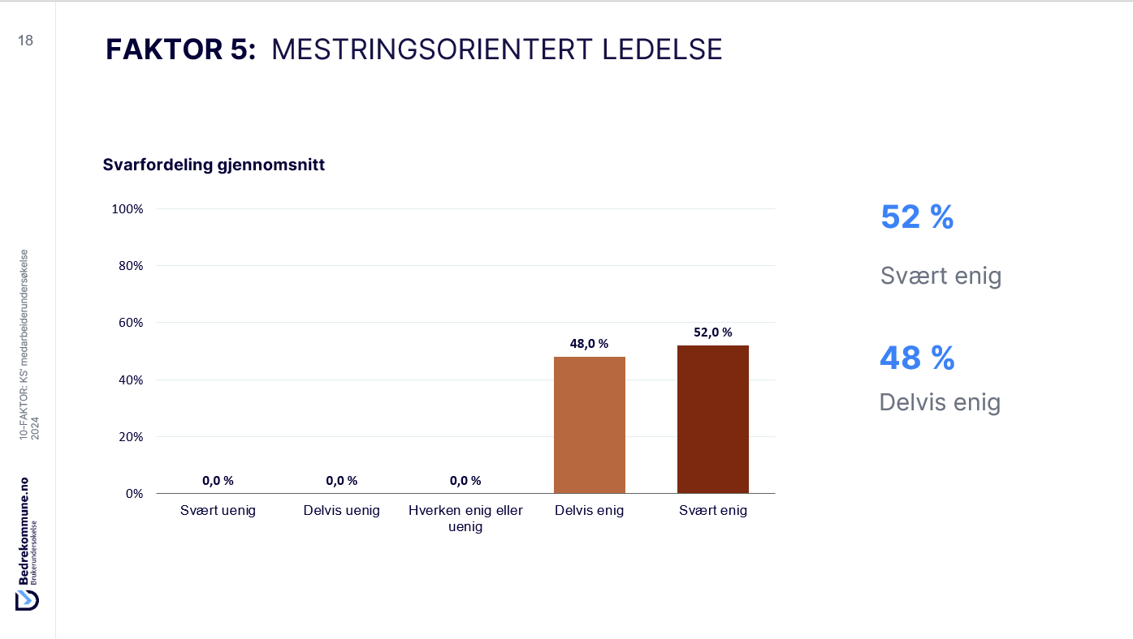
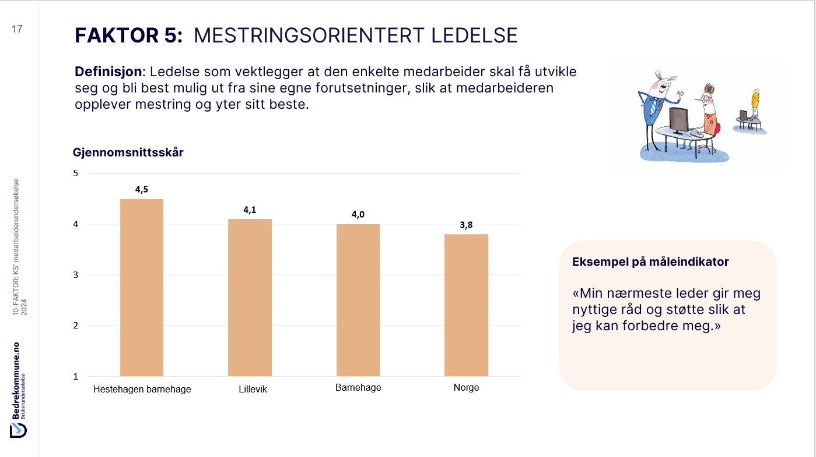
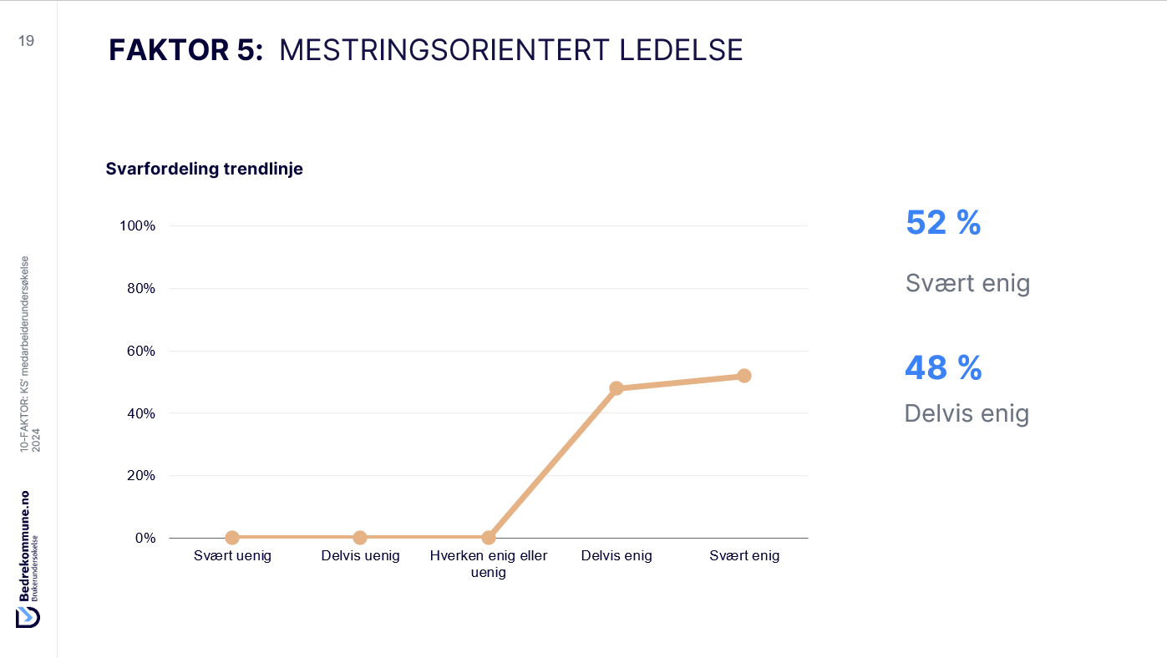
Eksempel på hvordan resultat kan se ut 2
Eksempel en faktor

Slide 18
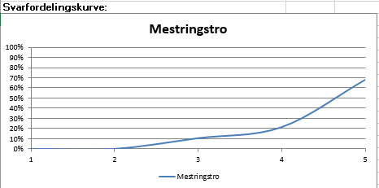

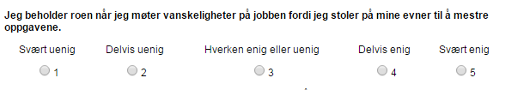
Prosent-tallet er ikke folk, men svar
#forklar
Hver faktor er bygd opp av 3-5 påstander, men resultatet vises kun for faktoren som helhet.
Svarfordelingen tar for seg alle svarene som ligger innenfor faktoren. Til hver faktor er det 3-5 påstander. Dersom det på en faktor er 3 påstander og 10 personer har svart, vil det være 30 svar totalt. En person som har svart 1, 3 og 5 på spørsmålene vil derfor påvirke alle disse tre alternativene. Det vil derfor kunne komme utslag på svaralternativ 1 selv om ingen har skåret seg så lavt totalt sett på faktoren.
Ca. 70% av alle svar på faktor 2 mestringstro er krysset på «svært enig»
Husk: det er flere svar enn antall personer

Slide 19
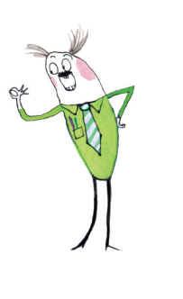
Ofte stilte spørsmål
Se også
www.10faktor.no
Bakgrunns-spørsmål
  Kun tilgjengelig på overordnet nivå av organisasjonen, eks. på kommunenivå
  Kan utelates hvis ønskelig
Tilleggsspørsmål:
  Kan legges til – si fra til KF
  Resultat i egen rapport
Kommentarrapport:
  Valgfritt å ha med
Resultater fra de 10 faktorene:
  Hver faktor har 3-5 påstander
  Påstandene er måleindikatorer – dvs. utvalg viktige «symptomer» (ikke årsaker eller verktøy)
    Ha fokus på faktoren som helhet
Hva er en god skår?
  Ingen klare grenser - men snitt på 4 blir ofte sett som bra, snitt på 4.5 veldig bra
Anonymitet
  Anonymiteten er ivaretatt ved at svar og engangspassord skilles når respondenten har besvart og sendt undersøkelsen. Svarene kobles ikke opp mot øvrige svar fra undersøkelsen, som for øvrig også blir splittet når de kommer inn.
  Kan bare ta ut rapporter når minst 3 har svart

Slide 20






10-FAKTOR – den tekniske løsningen
KF leverer den tekniske løsningen til 10-FAKTOR.
Når du har lisens på 10-FAKTOR har du lisens på
Bedrekommune og HMS-undersøkelsen. 10-FAKTOR og HMS kan sendes separat eller i samme utsendelse.
HMS-undersøkelsen inneholder spørsmål om fysiske, psykososiale og organisatoriske sider ved arbeidsmiljøet, slik arbeidsmiljøloven krever, og som 10-FAKTOR alene ikke dekker.
24 13 28 50
10faktor@kf.no
bedrekommune@kf.no
10faktor.no
Bedrekommune.no
Anita Hansen (kursansvarlig)
anita.hansen@kf.no
KF HJELPER DEG MED:
  Administratorkurs
  Faglig og teknisk
  veiledere

Slide 21
Hva | Når
Opplæringssamling ved KSK | 18.september: 9-12
-opplæring/informasjon til ansatte
Undersøkelsen sendes ut | Trolig 20.oktober
Analysesamling ved KSK | 6.november: 9-12
-analyse med ansatte
Oppfølgingssamling ved KSK | 12.mars: 9-12
-oppfølging med ansatte
Sett i kalender - TIDLIG

Slide 22
Hva har du i din verktøykasse nå?

Slide 23

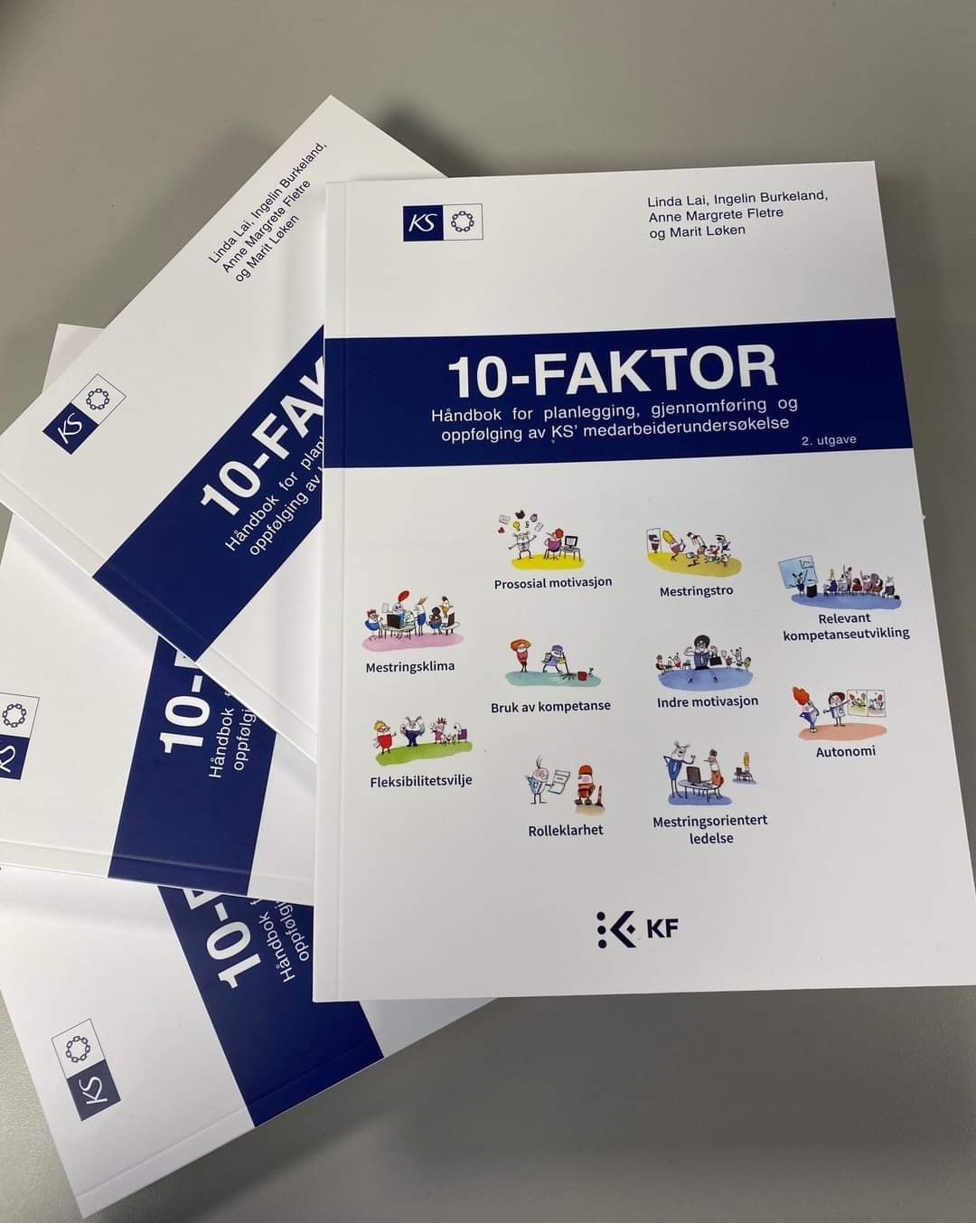
Pause til 10.15

Slide 24

Hvorfor skal vi jobbe med 10-FAKTOR?
-gi mening

Slide 25
GI MENING!

Slide 26

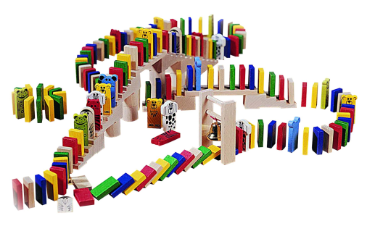
Systemisk forståelse
#gimening
Hvorfor?
  Manglende systemisk forståelse – manglende forståelse for at alt henger sammen med alt – er ofte en av de største hindringene for å lykkes med utvikling og endring
Senge, P (2006):The Fifth Dicipline

Slide 28
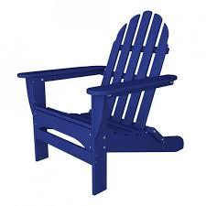
Hvordan skal vi komme oss dit?
-systemisk forståelse-
#gimening
10-FAKTOR i praksis
Inkluderende arbeidsmiljø
Vakt i friminuttet
Bekjennende
Misjonerende
Tjenende
Åpen
Mer himmel på jord
P
Å
V
I
R
K
N
I
N
G
Visjon
Hvem?
Hvorfor?
Mentale modeller
Hvordan?
System og strukturer
Atferdsmønstre/praksis
Hva?
Hendelser
Fritt etter Kim, D (2001): Organizing for Learning og Challenging Learning

Slide 29
#gimening
Sammenhenger?
VISJON
VERDIER
ARBEIDSGIVERPOLITIKK
STYRINGSDOKUMENT
SATSNINGSOMRÅDER

Slide 30
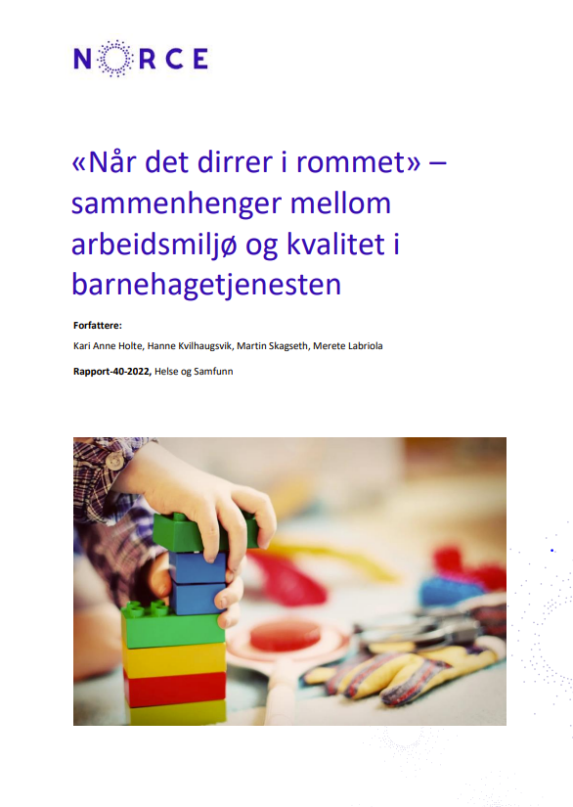
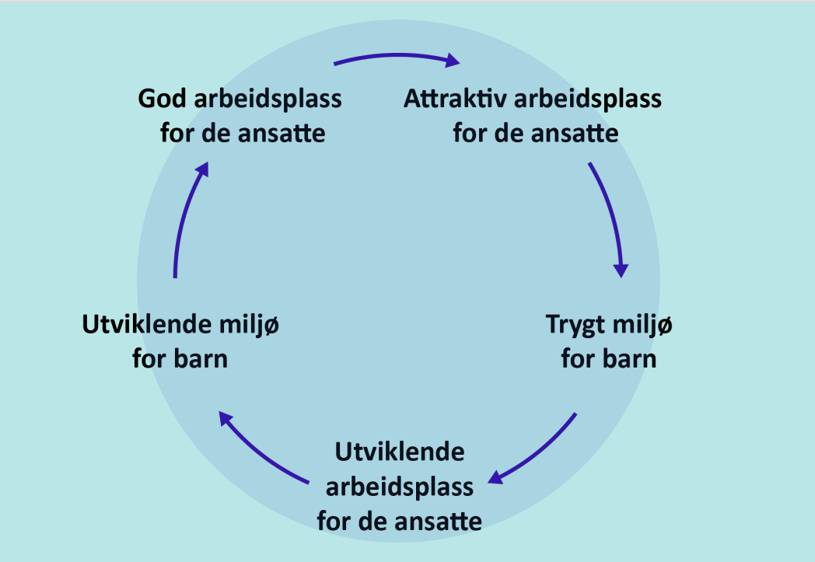
#gimening
Sammenhenger?
Hovedfunnet er at arbeidsmiljø og kvalitet er to sider av samme sak nemlig organisering, planlegging og gjennomføring

Slide 31
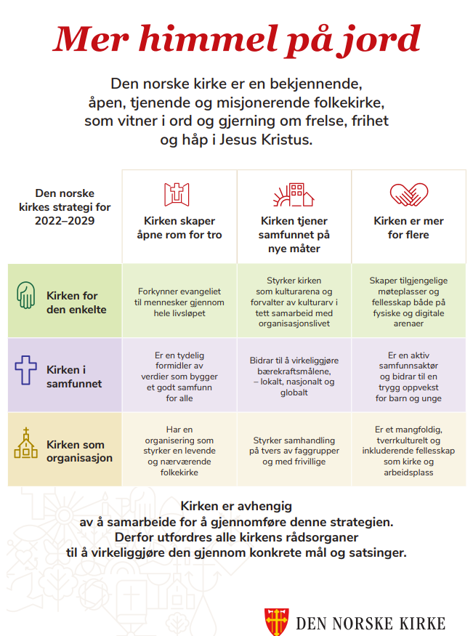

Slide 32
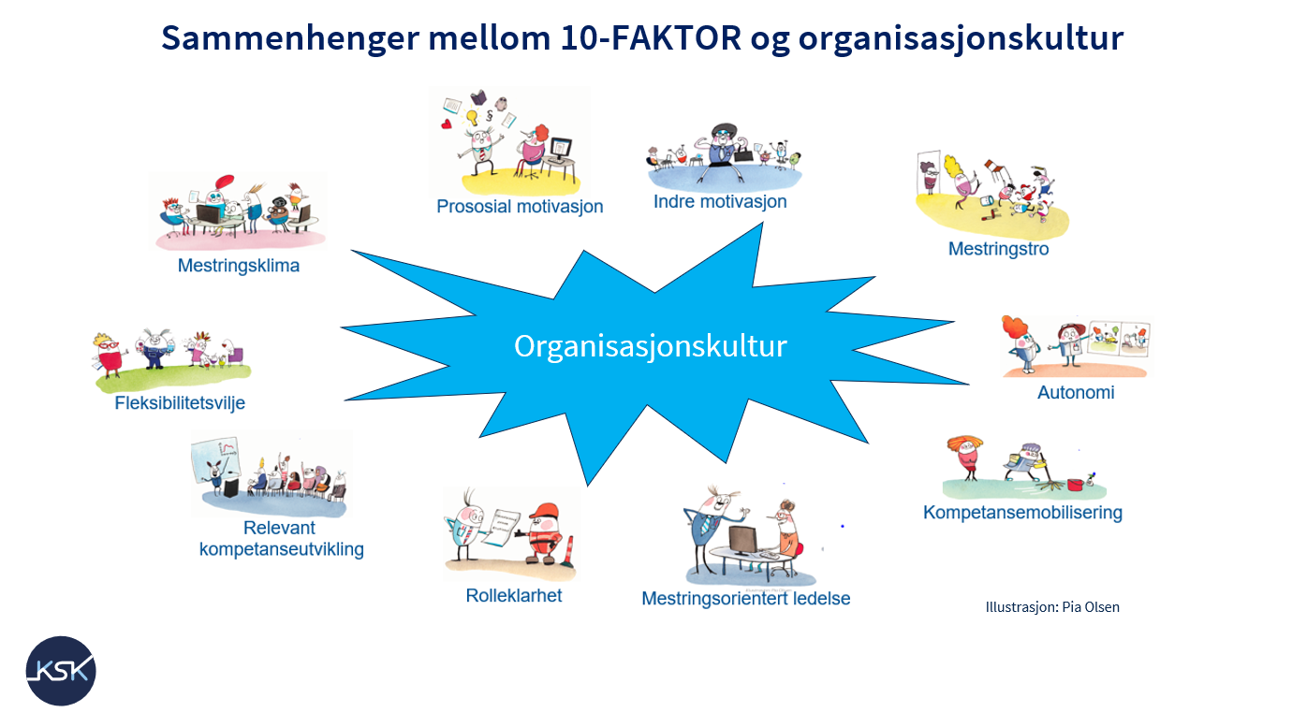
Sammenhenger visjon, verdier og 10-FAKTOR?
#eksempel
Mer himmel på jord
Bekjennende
Misjonerende
Tjenende
Åpen

Slide 33
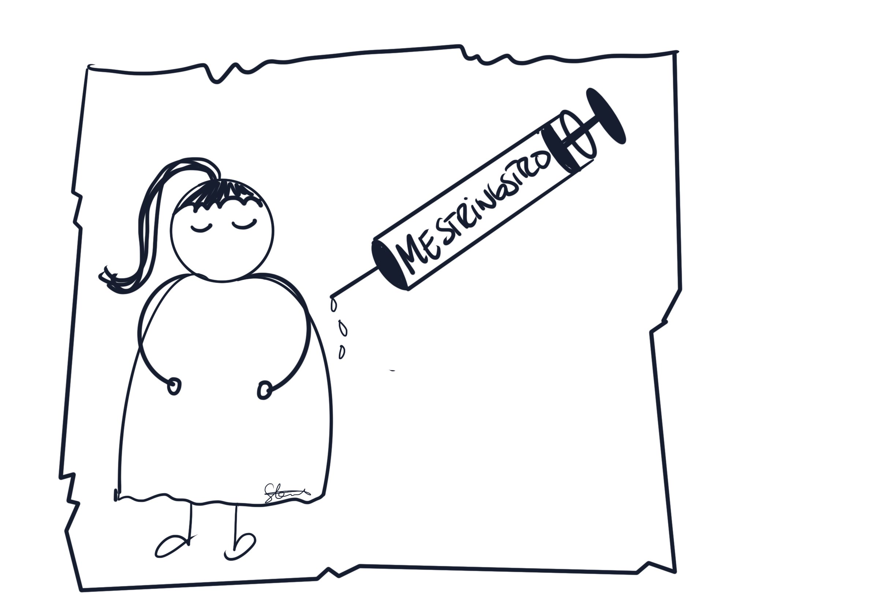
#mestringstro
Hvordan identifisere, bruke og utvikle mitt potensiale?
Hvordan identifisere, bruke og utvikle andres potensiale?
Stephanie Helland, 2022
Bandura, 1995

Slide 34
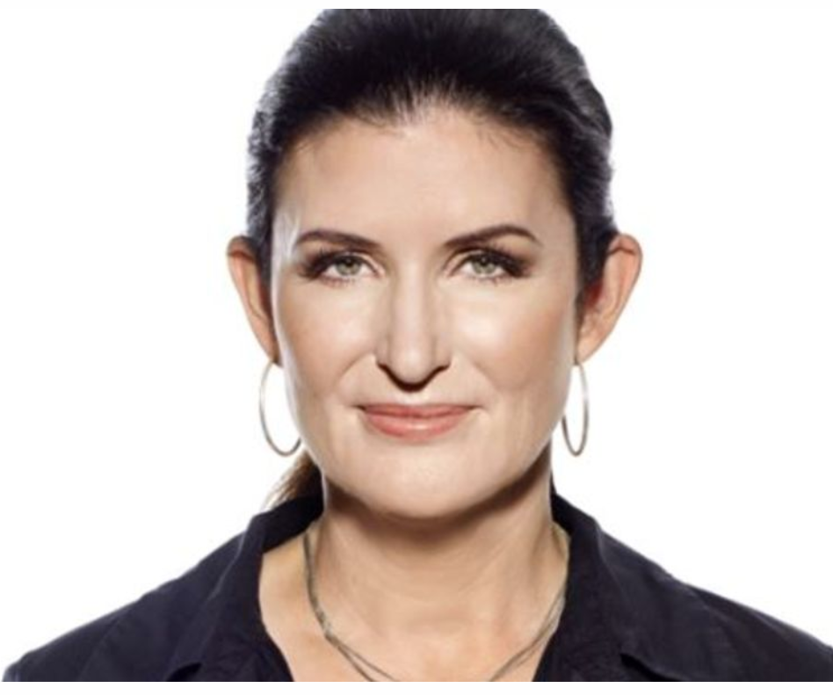
De beste resultatene oppnås av ledere som satser på at medarbeiderne skal oppleve at
de mestrer jobben godt.
Mestring er en forutsetning for gode resultater. Mestring er også et grunnleggende psykologisk behov. Vi har alle behov for å oppleve at vi kan håndtere de oppgavene og utfordringene vi møter. At vi kan noe og duger til noe. At vi lykkes med det vi prøver oss på. Og at vi får hentet ut noe av det beste i oss selv.
Min egen og mange andres forskning viser at medarbeidere som opplever «høy mestring», blir mer motiverte og lojale mot sin leder og mot organisasjonen. I tillegg får de bedre livskvalitet og en mer robust helse. Det viser seg også i lavere sykefravær.
Kjernen i mestringsledelse er å legge til rette for at medarbeiderne skal utvikle seg og mestre sine roller og arbeidsoppgaver best mulig, ut fra sine egne forutsetninger. Tillit, autonomi, gode relasjoner og skreddersøm til hver enkelt medarbeider er viktige elementer.
Et annet avgjørende element er å bidra til et mestringsorientert arbeidsklima. Et slikt arbeidsklima innebærer at medarbeiderne selv ønsker å gjøre hverandre gode fremfor å konkurrere om å være best. I et godt mestringsklima, deler medarbeidere kompetanse med hverandre, slik at både hver enkelt medarbeider og gruppen som helhet mestrer og yter bedre.
Mestringsorienterte ledere får større påvirkningskraft gjennom personlige maktbaser som respekt og tillit, informasjon, kompetanse og saklige argumenter. Undersøkelser fra tusenvis av norske ledere og medarbeidere, viser at mestringsledelse gir best resultater både for enkeltmedarbeideren, arbeidsgruppen og organisasjonen som helhet.
Mestrer du ledelse? - ledernytt.no
Tekst: Linda Lai, Professor i organisasjonspsykologi ved Handelshøyskolen BI.

Slide 35
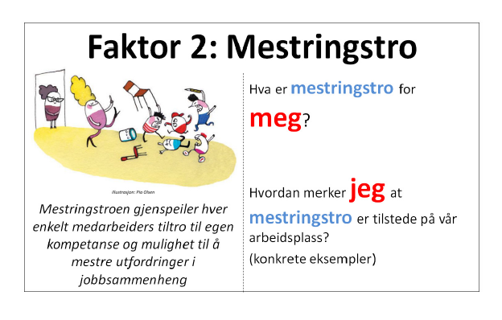
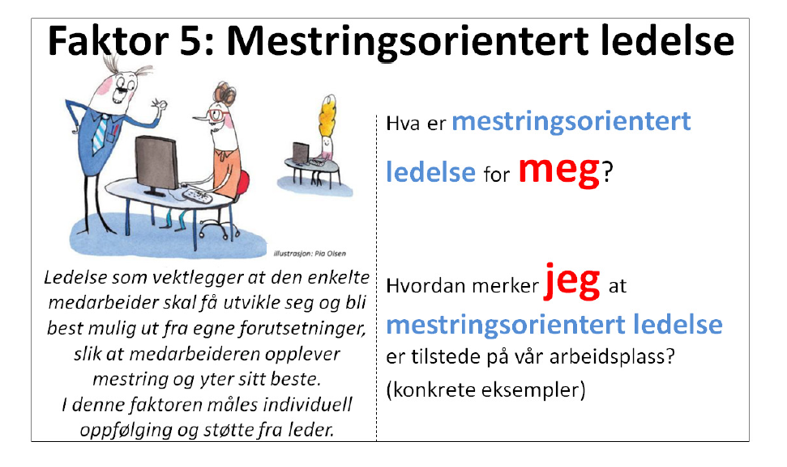
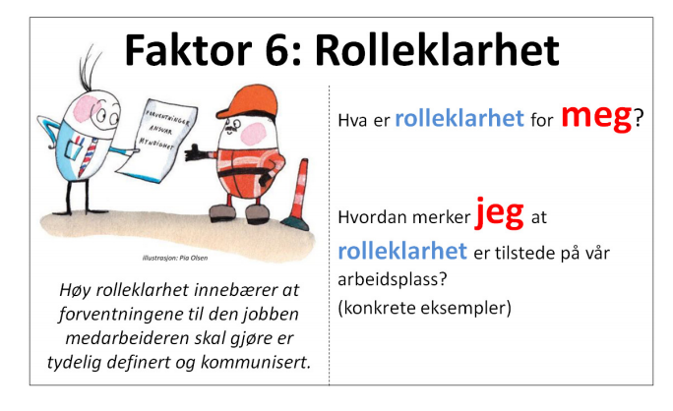

Refleksjonskort
-fremmer felles forståelse-
Og hva er min rolle?
Hva gjør jeg?
Bergen kommune, HR

Slide 36
Hva har du i din verktøykasse nå?
Reflekter i digitale grupperom ca. 10 minutt

Slide 37

Hvordan skal vi jobbe med 10-FAKTOR?
-involver

Slide 38
INVOLVER!

Slide 39
Har du noen gang vært i et møte som ikke var optimalt effektivt?
Hva var det som gjorde at det ikke var optimalt effektivt?

Slide 40
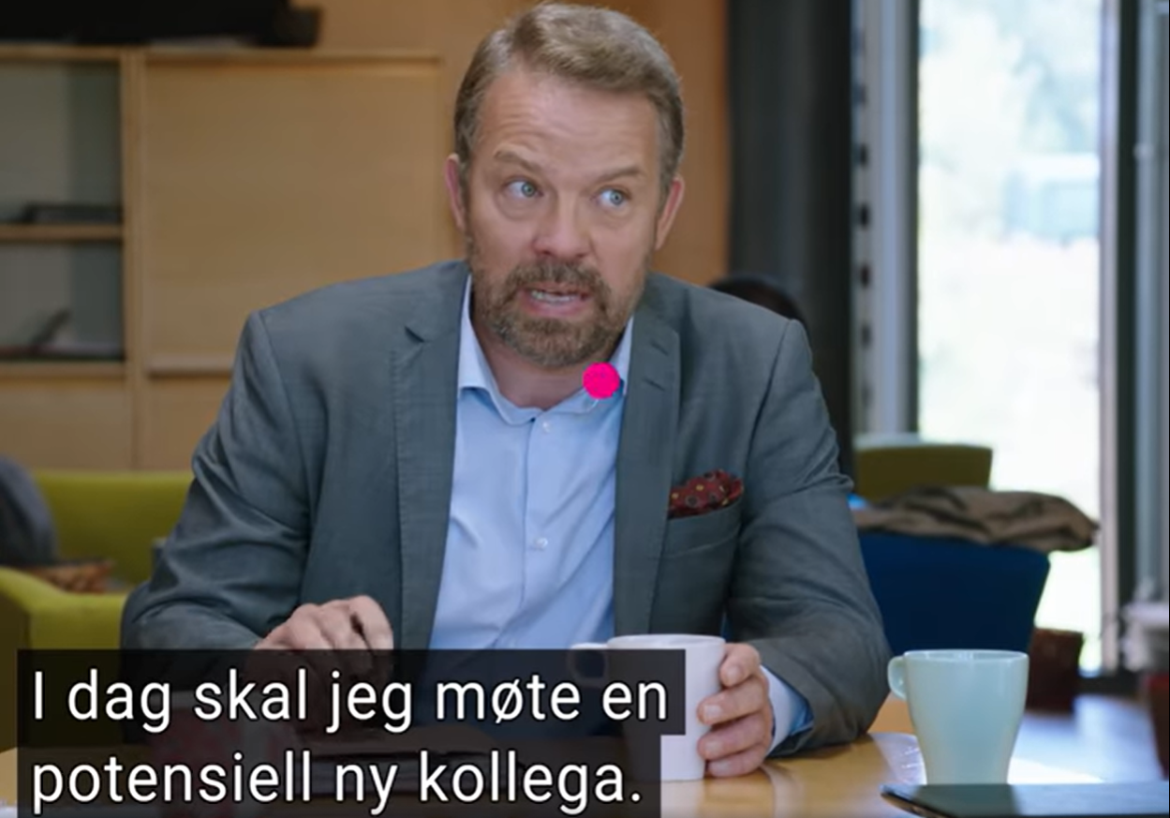
Det gode, effektive, lærende møte?
Hvilke av de 10 faktorene mangler her?
https://www.facebook.com/NRKUnderholdning/videos/605272610206287

Slide 41
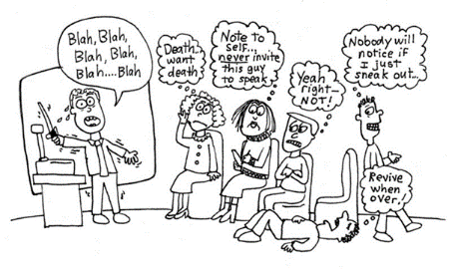
Klassiske utfordringer og energilekkasjer
#hvaer10FAKTOR
Intensjon med og fokus i møtet (hva snakker vi om, hva er målet, hva blir vi enige om og hva er veien videre?)
#mestringsorientert ledelse
Rammefaktorer og forventninger (hva er ok og ikke ok å gjøre i et (leder)møte?)
#rolleklarhet
Gruppetekning (man tenker for likt)
#mestringsklima
Tilbakemeldinger (redd for å si fra konstruktiv – «feil» blir vedvarende)
#mestringsklima
Innovasjon (redd for å prøve nytt i praksis – man unngår verdifull læring)
#mestringsorientert ledelse
Utsjekk underveis (hva er vi enige om så langt)
#rolleklarhet
Mangel på konklusjoner i sakene som diskuteres (neste steg og ansvarliggjøring)
#rolleklarhet
Hva er din hovedutfordring?
Bang og Midelfart (2012): Effektive ledergrupper
Vennebo og Aas (2020): Leading professional group discussions: A challenge for principals?

Slide 42

Oppskrift for godt møte?
Hva er du best på av dette?
Hva er ditt viktigste neste steg?
Innsjekk: Ramme inn: hva skal vi snakke om og hvorfor
#gimening #mestringsorientertledelse
Anerkjenne: Se deltakerne
#tilhørighet #mestringsklima #psykologisktrygghet
Innhold: Saker som speiler mål og intensjon
#nytteverdi #mestringstro
Forventninger: Klar bestilling, klart oppdrag
#mestringtro #rolleklarhet
Oppsummering: Hva er vi enige om så langt?
#fellesforståelse #rolleklarhet
Utsjekk: Hva er neste steg? Når? Hvordan?
#ansvarliggjøring #rolleklarhet #mestringsorientertledelse

Slide 43
Pause til 11.20

Slide 44
Nøkkelstikkord i 10-FAKTOR arbeidet
Forklar
Gi mening
Involver

Slide 45
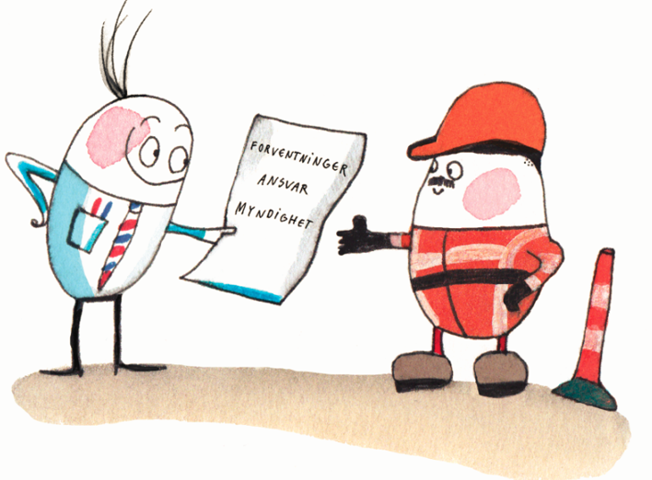
6. Rolleklarhet
Hva tenker du er din viktigste rolle for at dere lykkes best mulig med 10-FAKTOR arbeidet?
Tydelige forventninger
Medarbeiderens opplevelse av å vite hva som er forventet av en på jobb, dvs. oppgaver og ansvarsområder, hvilke oppgaver som bør prioriteres, koordinering med andre, og hva som skal til for å gjøre en god jobb. Godt samsvar mellom kompetanse og oppgaver.
Leders ansvar å kommunisere forventninger til rolle/medarbeider.
Avgjørende for: Bruk av kompetanse, fleksibilitetsvilje – og opplevd mestring.
Linda Lai, 2015

Slide 46
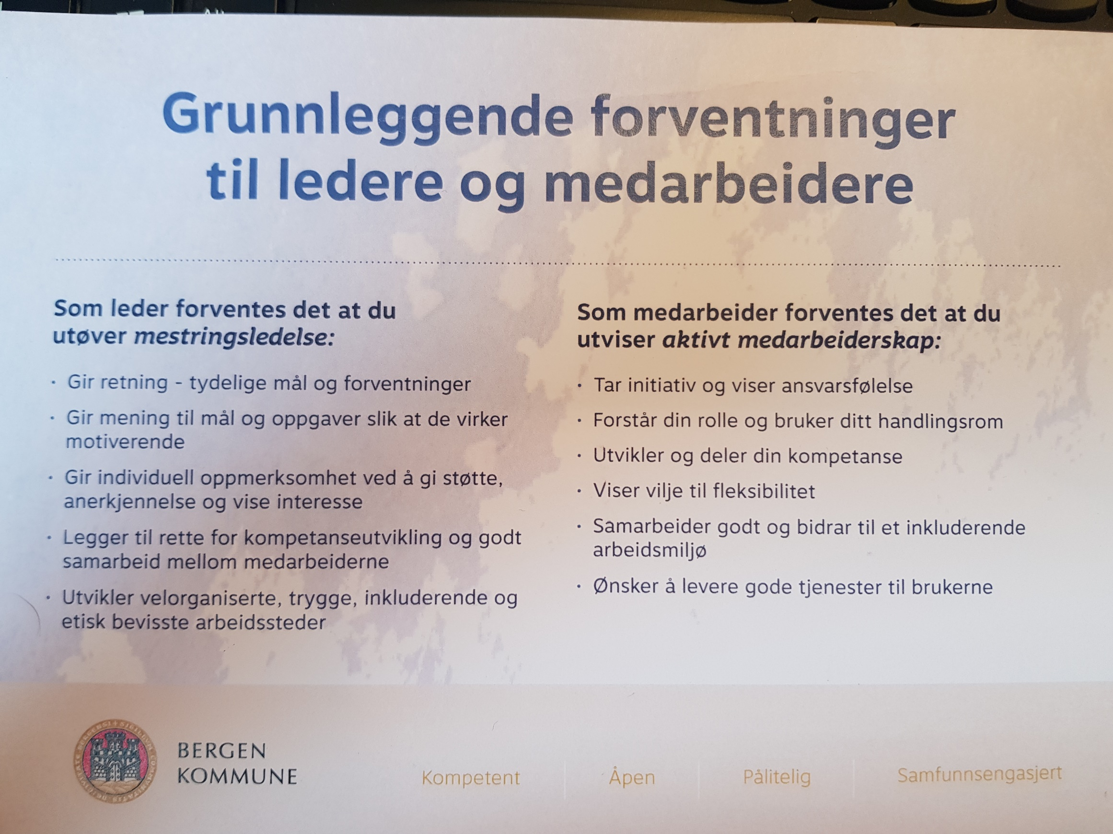
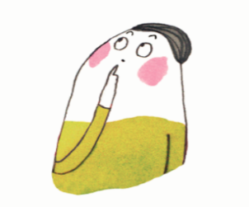
Rolleklarhet
Interaksjon
Avklarte forventninger forebygger energilekkasje og fremmer mestringsopplevelser

Slide 47
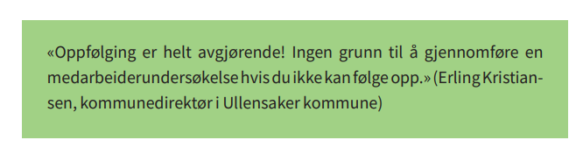
FØLG OPP!

Slide 48

Se opp for fallgruver!
Rolleklarhet: Hvem har ansvar for hva i de ulike fasene?
  Hva betyr ansvaret i praksis?
Sikkerhetsnett: Hva skjer hvis den som har hovedansvar blir syk, slutter eller får mange nye oppgaver?
SVOSJ MEDIA

Slide 49
Nøkkelstikkord i 10-FAKTOR arbeidet
Hva har dette med mestringsorientert ledelse å gjøre?
Forklar
Gi mening
Involver
Følg opp

Slide 50
Analyseprosessen i tre faser
Fase 3:
Tiltak
-prioriteringsmatrise og
tiltaksplan-
Fase 2:
Målsetting for utviklingsarbeidet
-glansbildemetoden-
Fase 1:
Analyse av resultatene:
-analysekrysset-
Slik får vi det til i praksis.
Dialog
Slik ser det ut når de valgte faktorene er på sitt beste.
To faktorer til bevaring.
To faktorer til forbedring.

Slide 51
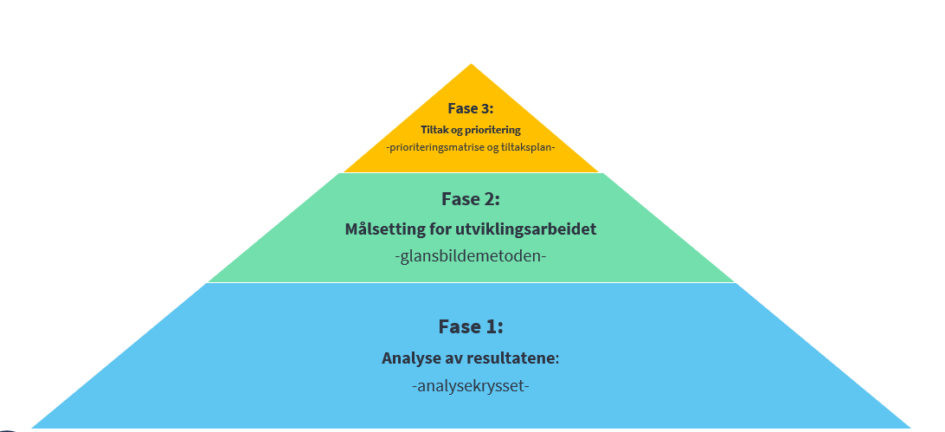
Forslag tidsbruk analyseprosessen i 3 faser
Fase 3: Tiltak og prioritering
I: ca. 5 min
G: ca. 15 min
P. ca. 15 min
Fase 2: Målsetting for utviklingsarbeidet
I: ca. 5 min
G: ca. 15 min
P. ca. 15 min
Fase 1: Analyse av resultatene
I: ca. 10 min
G: ca. 30 min
P. ca. 15 min
Ca. 35 min
Ca.35 min
Ca. 55 min

Slide 52
Planlegging av prosess
Hvordan kan lage gode prosesser, selv om ikke alle jobber daglig med sin leder?
Ved planleggingsprosess, tenk gjennom bl.a.:
Hvordan vil dere jobbe for å sikre god informasjonsflyt gjennom prosess før, under og etter?
    Eks. hvem svarer ift. hvem – tydelig kommunisert ut
Hvordan vil dere jobbe for å forankre undersøkelsen?
Hvordan vil dere jobbe for å sikre felles forståelse for intensjon og bruk av undersøkelsen?
Hvordan vil dere jobbe for å mobilisere til deltakelse blant deres medarbeidere?
Hvordan vil dere jobbe for å sikre god oppfølging av undersøkelsen?
Hvordan vil dere jobbe for å sikre ansvarliggjøring og gjensidige forventninger ift. de ulike parters roller i undersøkelsen (før-under-etter)?
Sett datoer i kalender - tidlig!

Slide 53

Til refleksjon...
Hvorfor er det viktig for deg at medarbeiderne svarer på 10-FAKTOR undersøkelsen?
Hvis du var medarbeider (som ikke har deltatt på denne samlingen) som skulle svare på undersøkelsen;
  hva tror du at du ville hatt behov for å vite i forkant?
  hva ville påvirket at du svarte og viste engasjement for 10-FAKTOR?
Hvordan skal du i din rolle jobbe for å sikre gode 10-FAKTOR prosesser (forberede, gjennomføre, analysere og FØLGE OPP?
10 minutter: Del refleksjoner i breakoutrooms.

Slide 54
Oppsummert - forberedelse
Hvorfor gjør vi dette? #gimening (mestringsorientert ledelse)
Hva er min rolle for at vi lykkes? #rolleklarhet (mestringsorientert ledelse)
Hvordan kommer det til å skje? #forutsigbarhet (mestringsorientert ledelse)

Slide 55
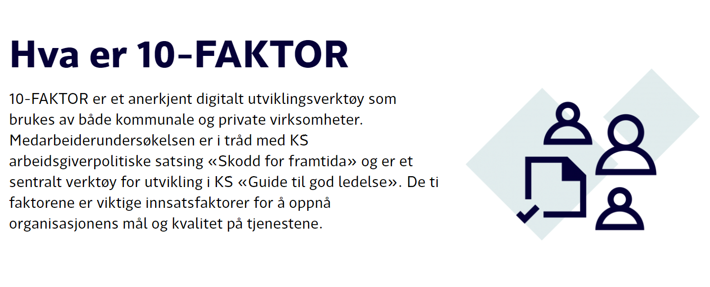
Vil du vite mer om 10-FAKTOR?
Sjekk her: www.10faktor.no

Slide 56
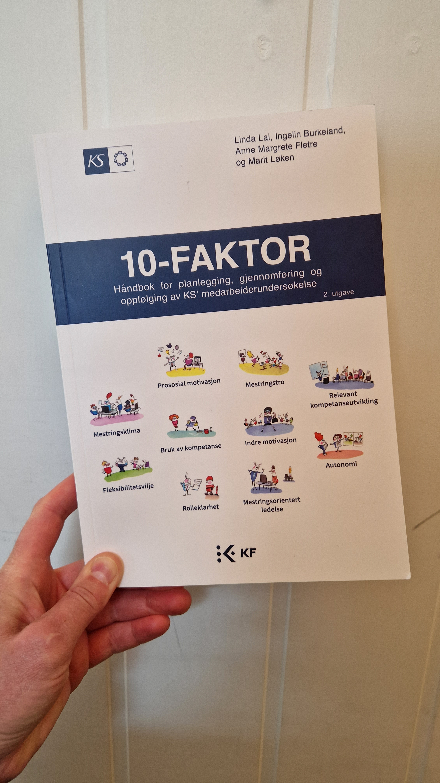

Kjøpe boka?
Hvis dere ønsker å kjøpe flere bøker, send en epost til bestilling@kf.no og be om kvantumsrabatt.
https://www.kf.no/faglitteratur/personal/10-faktor2/

Slide 57

Refleksjon, evaluering og neste steg

Slide 58
Jakt på sammenhenger
og plasser i verktøykassen
Mine forventninger

Slide 59
Hva | Når
Opplæringssamling ved KSK | 18.september: 9-12
-opplæring/informasjon til ansatte
Undersøkelsen sendes ut | Trolig 20.oktober
Analysesamling ved KSK | 6.november: 9-12
-analyse med ansatte
Oppfølgingssamling ved KSK | 12.mars: 9-12
-oppfølging med ansatte
Sett i kalender - TIDLIG
Hva er din viktigste oppgave før gjennomføring?

Slide 60

Oppfordring til mellomarbeid til undersøkelsen slippes:
Legg til rette for så god forberedelse til 10-FAKTOR-gjennomføring som mulig
  Informasjon - intensjon - involvering
Reflekter over hvordan 10-FAKTOR-gjennomføringen fungerte etter planen

Slide 61
  Dette kurset blir bra hvis…?
Gjensidige avklarte forventninger fremmer mulighet for mestring og forebygger energilekkasje
  Arbeid med 10-FAKTOR blir bra hvis…?
Gjør du dette med dine ansatte/kolleger?
Hvilken faktor i 10-FAKTOR er dette?
- Mentimeter

Slide 62

Refleksjonsstund og evaluering
Ta utgangspunkt i dagen i dag
Dette fikk jeg økt innsikt i/ forståelse for…
Dette skal være mitt neste steg for å sikre forankring og engasjement…
Dette ønsker jeg å lære mer om…

Slide 63
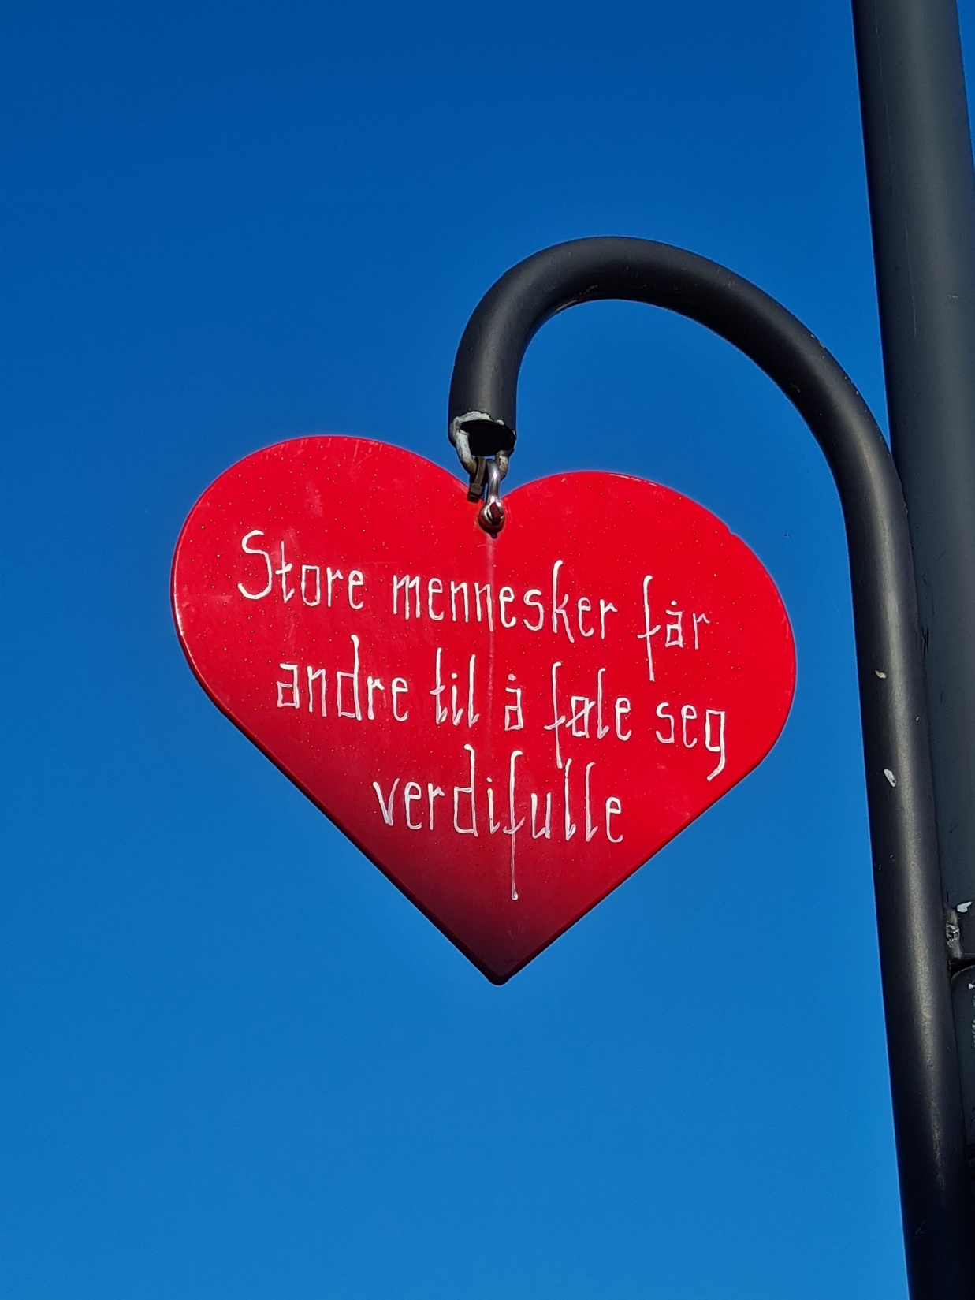
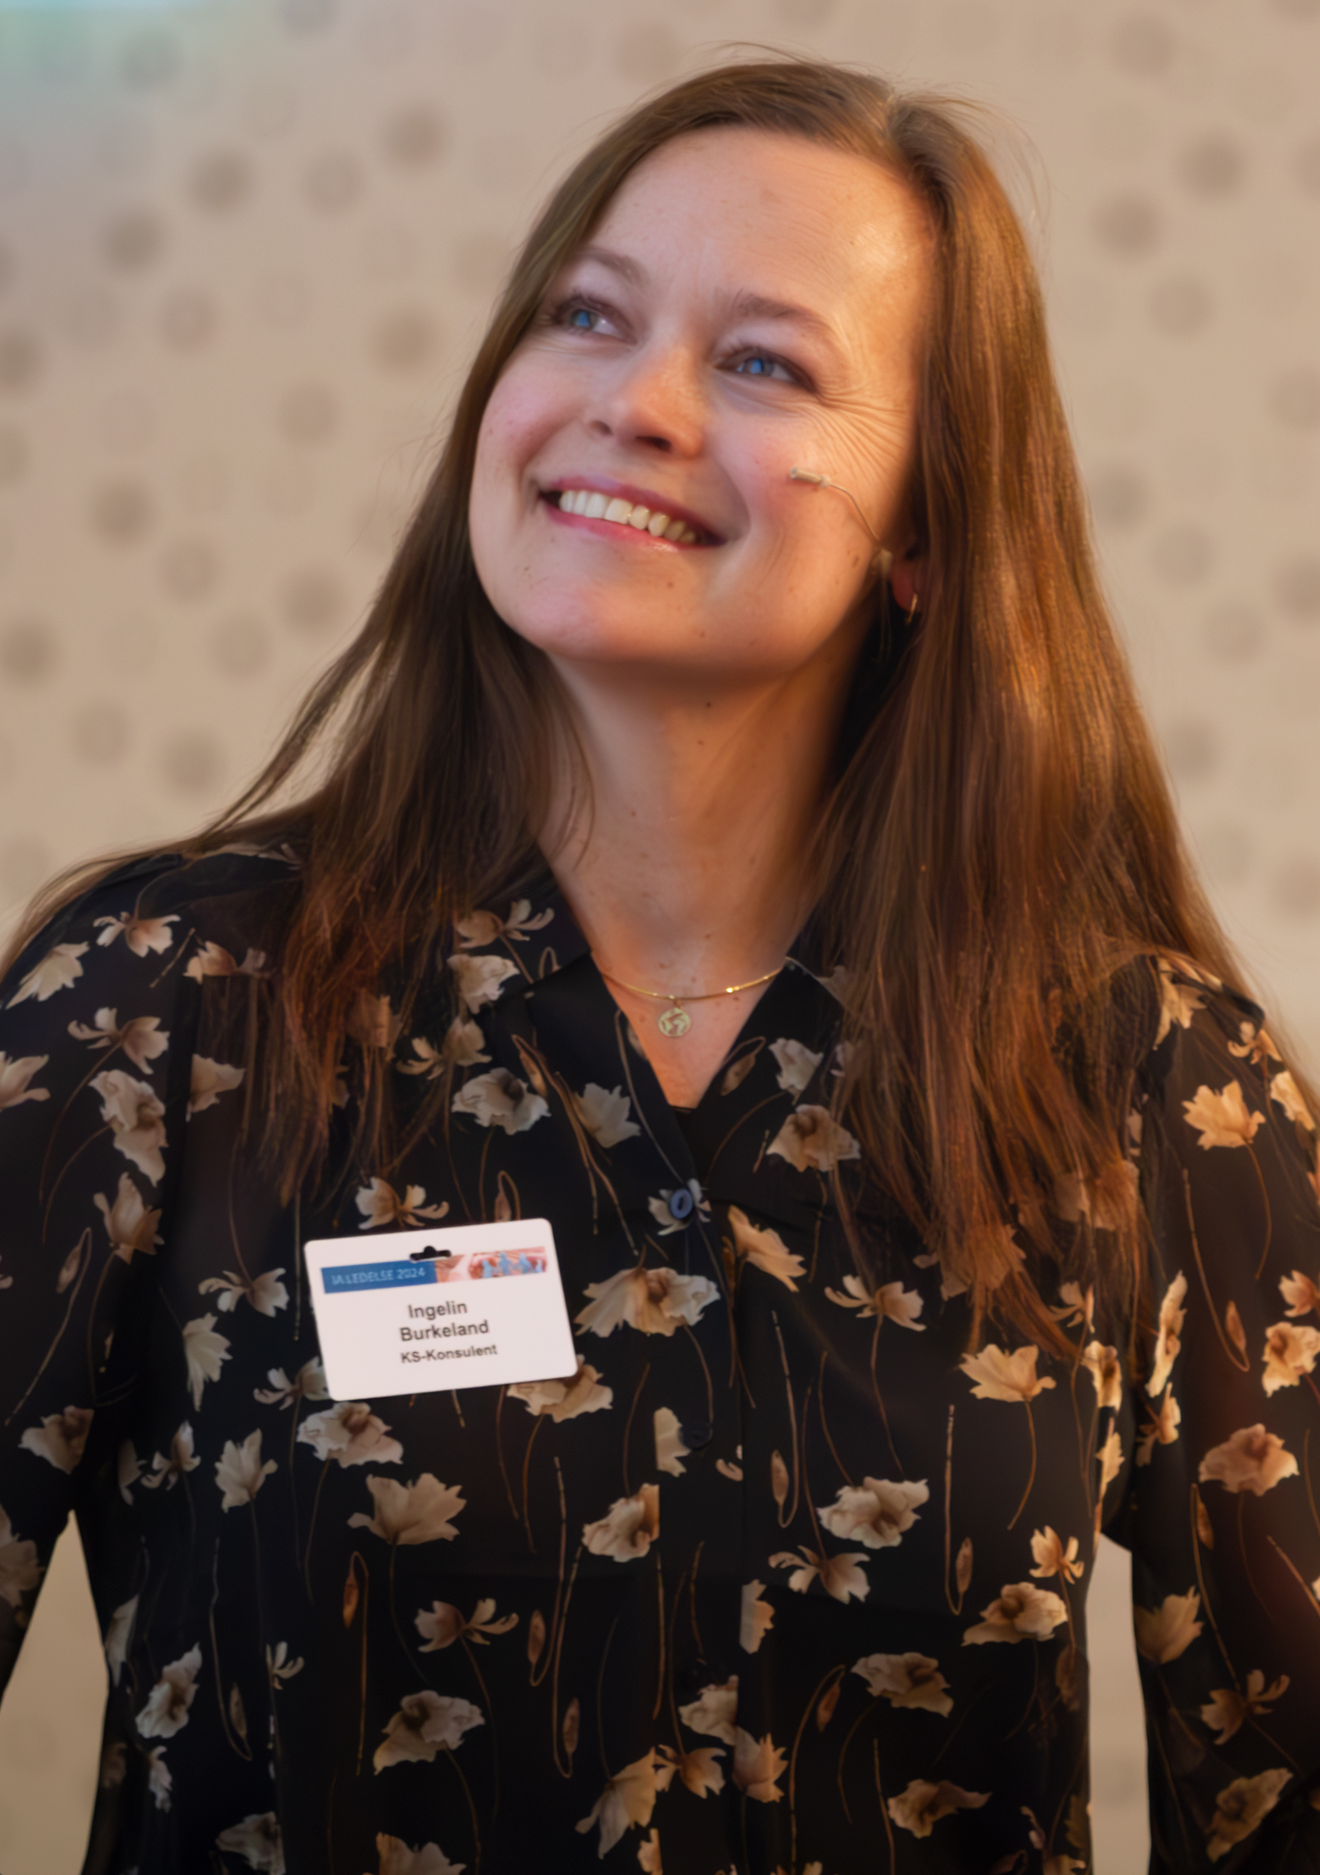
Med ønske om en riktig god uke videre!
Takk for meg så langt.

Slide 64

10-FAKTOR: KS’ medarbeiderundersøkelse
\
FAKTOR 1:
INDRE MOTIVASJON
Definisjon: Motivasjonen for oppgavene i seg selv, det vil si om oppgavene oppleves som en drivkraft og som spennende og stimulerende. (Også kalt indre jobbmotivasjon. Engelsk: intrinsic motivation)
Har effekt på:
Innsats, kvalitet, lojalitet, mestring og ytelse
Påvirkes av:
Mestringstro, autonomi, bruk av kompetanse og mestringsorientert ledelse, mestringsklima, prososial motivasjon
Lav indre motivasjon kommer ofte av:
Lav mestringstro
Lav autonomi
Svak mestringsorientert ledelse
Svakt mestringsklima
Eksempel på måleindikator
«Mine arbeids-oppgaver er i seg selv en viktig drivkraft for meg»
Linda Lai, 2022
Pia Olsen ill.

Slide 65
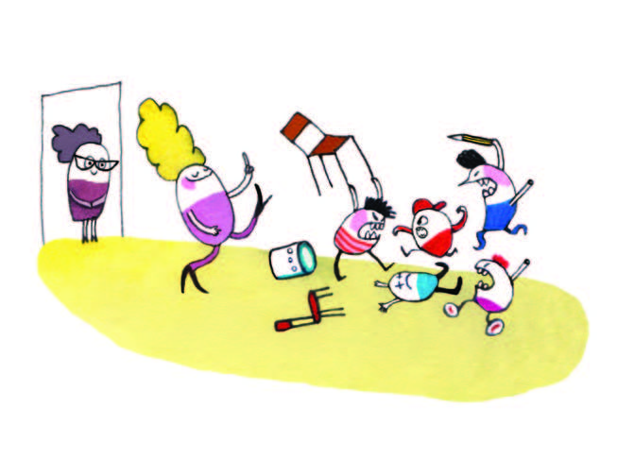
10-FAKTOR: KS’ medarbeiderundersøkelse
FAKTOR 2:
MESTRINGSTRO
Definisjon: Mestringstroen gjenspeiler hver enkelt medarbeiders tiltro til egen kompetanse og mulighet til å mestre utfordringer i jobbsammenheng. (Også kalt subjektiv mestringsevne. Engelsk: self-efficacy)
Har effekt på:
Innsats, ytelse, bruk av kompetanse, fleksibilitet og prososial atferd overfor andre
Påvirkes av:
Gode mestringsopplevelser gjennom bruk av relevant kompetanse og relevant kompetanseutvikling
Lav mestringstro kommer ofte av:
Lav autonomi
Svak mestringsorientert ledelse og svak mestringsstøtte
Eksempel på måleindikator
«Samme hva som skjer i jobben min, er jeg vanligvis i stand til å takle det.»
Linda Lai, 2022
Pia Olsen ill.

Slide 66
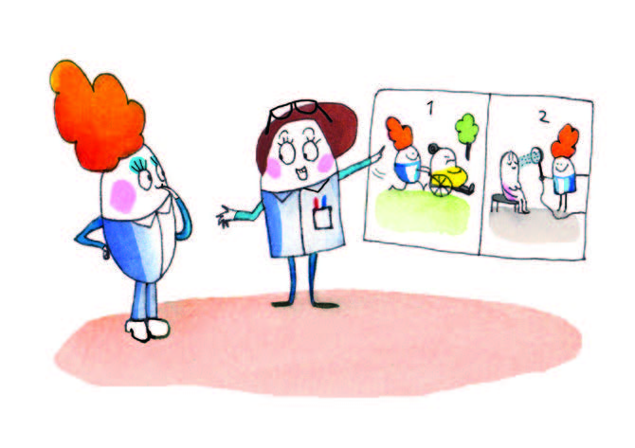
10-FAKTOR: KS’ medarbeiderundersøkelse
FAKTOR 3:
AUTONOMI
Definisjon: Medarbeidernes opplevelse av å ha mulighet til å jobbe selvstendig og gjøre egne vurderinger i jobben sin, basert på egen kompetanse, og innen en definert jobbrolle (Også kalt jobbautonomi. Engelsk job autonomy).
Har effekt på:
Indre motivasjon, bruk av kompetanse, innsats og ytelse
Påvirkes av:
Få størst mulig selvstendighet innen egen jobbrolle
Lav autonomi kommer ofte av:
Detaljstyring
Lav rolleklarhet
Svak mestringsorientert ledelse
Eksempel på måleindikator
«Jeg har mulighet til å tenke og handle selvstendig i jobben min»
Linda Lai, 2022
Pia Olsen ill.

Slide 67
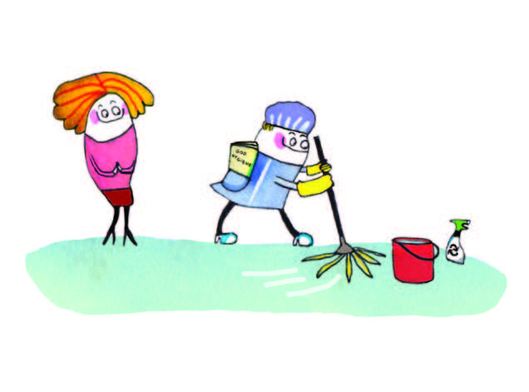
10-FAKTOR: KS’ medarbeiderundersøkelse
FAKTOR 4:
BRUK AV KOMPETANSE
Definisjon: Medarbeidernes opplevelse av å få brukt egen jobbrelevante kompetanse på en god måte i sin nåværende jobb.
(Også kalt kompetansemobilisering. Engelsk: perceived competence mobilization/skill utilization)
Har effekt på:
Indre motivasjon, det psykososiale miljøet i arbeidsgruppen
Påvirkes av:
Indre motivasjon, mestringstro, autonomi, mestringsorientert ledelse, rolleklarhet, mestringsklima
Lav bruk av kompetanse kommer ofte av:
Lav indre motivasjon
Lav mestringstro
Lav autonomi
Svak mestringsorientert ledelse
Svakt mestringsklima
Eksempel på måleindikator
«Jeg får brukt det jeg kan (dvs. mine kunnskaper, ferdigheter og evner) slik jeg forventet da jeg tok denne jobben.»
Linda Lai, 2022
Pia Olsen ill.
Notes:
Kompetanse = potensial

Slide 68

10-FAKTOR: KS’ medarbeiderundersøkelse
FAKTOR 5:
MESTRINGSORIENTERT LEDELSE
Definisjon: Ledelse som vektlegger at den enkelte medarbeider skal få utvikle seg og bli best mulig ut fra sine egne forutsetninger, slik at medarbeideren opplever mestring og yter sitt beste. (Engelsk: mastery oriented leadership, mastery oriented supervisor support.)
Har effekt på:
Indre motivasjon, bedre bruk av kompetanse, høyere fleksibilitetsvilje, bedre mestringsklima, lavere turnover
Påvirkes av:
Å få nyttige råd og konkret støtte til å forbedre ytelse
Få utfordringer som utvikler og styrker medarbeiderens kompetanse
Få nyttige tilbakemeldinger om medarbeiderens ytelse
Få mulighet til å utvikle seg
Lav opplevd mestringsorientert ledelse kommer ofte av:
Ikke bli sett
Uklar retning
Uklar mening
Manglende tilbakemelding
Eksempel på måleindikator
«Min nærmeste leder gir meg nyttige råd og støtte slik at jeg kan forbedre meg.»

Slide 69
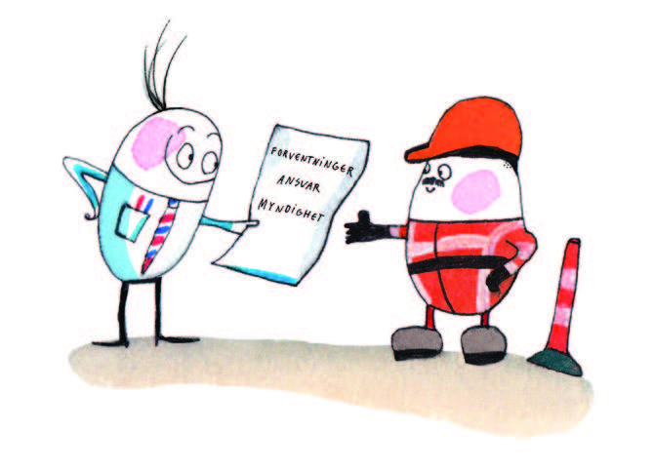
10-FAKTOR: KS’ medarbeiderundersøkelse
FAKTOR 6:
ROLLEKLARHET
Definisjon: Høy rolleklarhet innebærer at forventningene til den jobben medarbeideren skal gjøre er tydelig definert og kommunisert (Engelsk: role clarity)
Har effekt på:
Bruk av kompetanse, fleksibilitetsvilje, innsats og ytelse
Påvirkes av:
Hva som er forventet på jobb i en gitt rolle
Hvordan man skal prioritere
Hva som skal til for å gjøre en god jobb
Samsvar mellom kompetanse og oppgaver
Lav rolleklarhet kommer ofte av:
Svak mestringsorientert ledelse
Avklarte forventninger og beslutningsmyndighet
Eksempel på måleindikator
«Jeg vet når jeg har prioritert tiden min på jobb riktig.»

Slide 70

10-FAKTOR: KS’ medarbeiderundersøkelse
PERIODE : 2022
FAKTOR 7:
RELEVANT KOMPETANSEUTVIKLING
Definisjon: Relevant kompetanseutvikling er avgjørende for at medarbeiderne til enhver tid er best mulig rustet til å utføre sine oppgaver med høy kvalitet. Relevant kompetanseutvikling er avgjørende for kvaliteten på de tjeneste som leveres, uansett hvilken type tjeneste vi snakker om.
Har effekt på:
Indre motivasjon, mestringstro, autonomi, bruk av kompetanse, rolleklarhet, mestringsklima, prososiale motivasjon, lojalitet til organisasjonen, tjenestekvalitet
Påvirkes av:
Opplevelse av muligheter til relevant kompetanseutvikling
Lav relevant kompetanseutvikling kommer ofte av:
Opplevelse av at man ikke får tilbud om relevant kompetanseutvikling
Svak mestringsorientert ledelse
Eksempel på måleindikator
«Opplæringen/ kompetanseutviklingen jeg får muligheter til å delta ved er tilpasset mine oppgaver.»
Relevans er viktigere enn mengde og tilfredsstillelse av personlige ønsker.

Slide 71

10-FAKTOR: KS’ medarbeiderundersøkelse
PERIODE : 2022
FAKTOR 8:
FLEKSBILITETSVILJE
Definisjon: Medarbeiderens villighet til å være fleksibel på jobb og tilpasse sin måte å jobbe på til nye behov og krav.
Har effekt på:
Mestringstro, bruk av kompetanse, tjenestekvalitet, jobbtilfredshet, endringsvillighet
Påvirkes av:
Opplevde muligheter til å være selvstendig innenfor egen rolle
Lav fleksibilitetsvilje kommer ofte av:
Lav autonomi
Lav rolleklarhet
Lav prososial motivasjon
Eksempel på måleindikator
«Jeg er villig til å gjøre ting på en annen måte enn jeg pleier, hvis min leder ønsker det.»

Slide 72

10-FAKTOR: KS’ medarbeiderundersøkelse
PERIODE : 2022
FAKTOR 9:
MESTRINGSKLIMA
Definisjon: I et mestringsklima motiveres medarbeiderne av å lære, utvikle seg og gjøre hverandre gode, fremfor å rivalisere om å bli best. (Engelsk: Mastery climate, mastery oriented motivation climate.)
Har effekt på:
Bruk av kompetanse, samarbeid og læring, delingskultur, tjenestekvalitet, jobbtilfredshet
Påvirkes av:
Opplevde tillit fra leder, mestringsorientert ledelse
Lavt mestringsklima kommer ofte av:
Svak mestringsorientert ledelse
Eksempel på måleindikator
«I min avdeling/ arbeidsgruppe blir medarbeiderne oppmuntret til å samarbeide og utveksle tanker og ideer.»

Slide 73

10-FAKTOR: KS’ medarbeiderundersøkelse
PERIODE : 2022
FAKTOR 10:
PROSOSIAL MOTIVASJON
Definisjon: Motivasjon for å gjøre noe nyttig og verdifullt for andre, også kalt prososial motivasjon, er en viktig drivkraft for mange og har en rekke godt dokumenterte, positive effekter. (Også kalt nytteorientert motivasjon. Engelsk: prosocial motivation)
Har effekt på:
Fleksibilitetsvilje, mestringsklima, innsats for å gi innbyggere gode tjenester, ressursutnyttelse, måloppnåelse
Påvirkes av:
Mestringsklima
Lav prososial motivasjon kommer ofte av:
Ser ikke verdien av eget arbeid
Er langt fra tjenestemottaker
Eksempel på måleindikator
«Det er viktig for meg å kunne jobbe med noe som er til nytte for andre.»

Slide 74
Kilder
Bang og Midelfart (2019): Effektive ledergrupper. Gyldendal Norsk Forlag.
Vennebo og Aas (2020): Leading professional group discussions: A challenge for principals?
Holte, K.A, Kvilhaugsvik, H., Skagseth, M., Labriola, M (2022): Når det dirrer i rommet – sammenhenger mellom arbeidsmiljø og kvalitet i barnehagetjenesten. NORCE
Lai, L., Burkeland, I, Fletre, A.M., Løken, M. (2022): 10-FAKTOR. Håndbok for planlegging, gjennomføring og oppfølging av KS’ medarbeiderundersøkelse. Kommuneforlaget. Oslo
Lai, L.: Mestrer du ledelse? Mestrer du ledelse? - ledernytt.no Hentet 31.8.24
Tegnede illustrasjoner som er brukt: Pia Olsen
Animerte bilder: Best Animations (pinterest.com)

